Slide 1
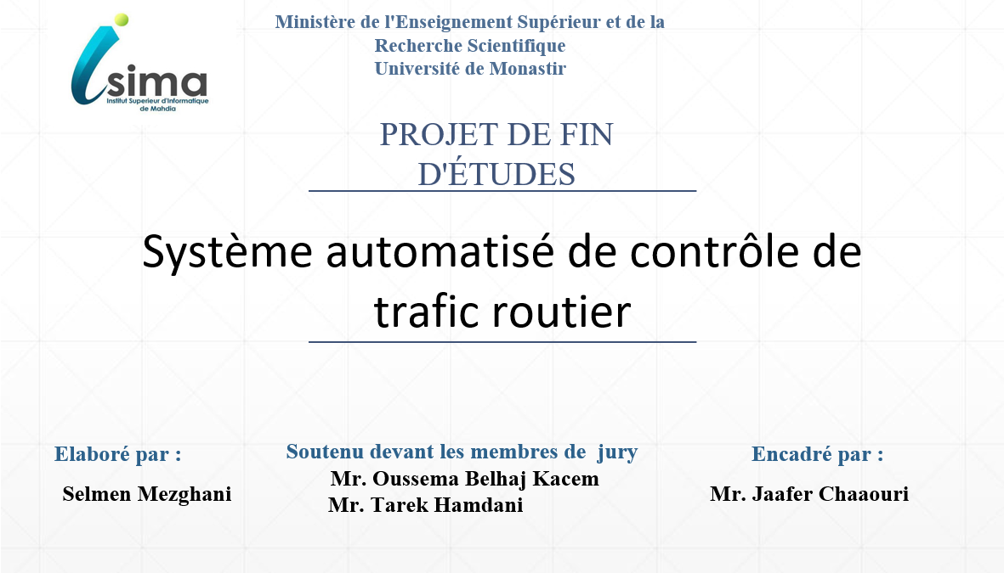

Ministère de l'Enseignement Supérieur et de la Recherche Scientifique
Université de Monastir
PROJET DE FIN D'ÉTUDES
Système automatisé de contrôle de trafic routier
Elaboré par :
Soutenu devant les membres de jury
Mr. Oussema Belhadj Kacem
Mr. Tarek Hamdani
Encadré par:
Mr.Jaafar chaaouri
Mezghani Selmen
Notes:
Mr le président, Mrs les membres du jury
J’ai l’honneur de vous présenter ma mémoire de projet de fin d’études intitulée : Système automatisé de contrôle de trafic routier,

Slide 2

Plan de la présentation
Introduction
Présentation général du projet
Etude préalable et Solution proposée
Réalisation
Conclusion et perspectives
Notes:
Le plan de la présentation comporte 5 étapes principales , En premier lieu une brève introduction, puis la présentation général du projet, ensuite l’étude préalable du projet et la solution proposée puis la réalisation de l’application. enfin la conclusion et les perspectives.

Slide 3
Introduction
1

Slide 4

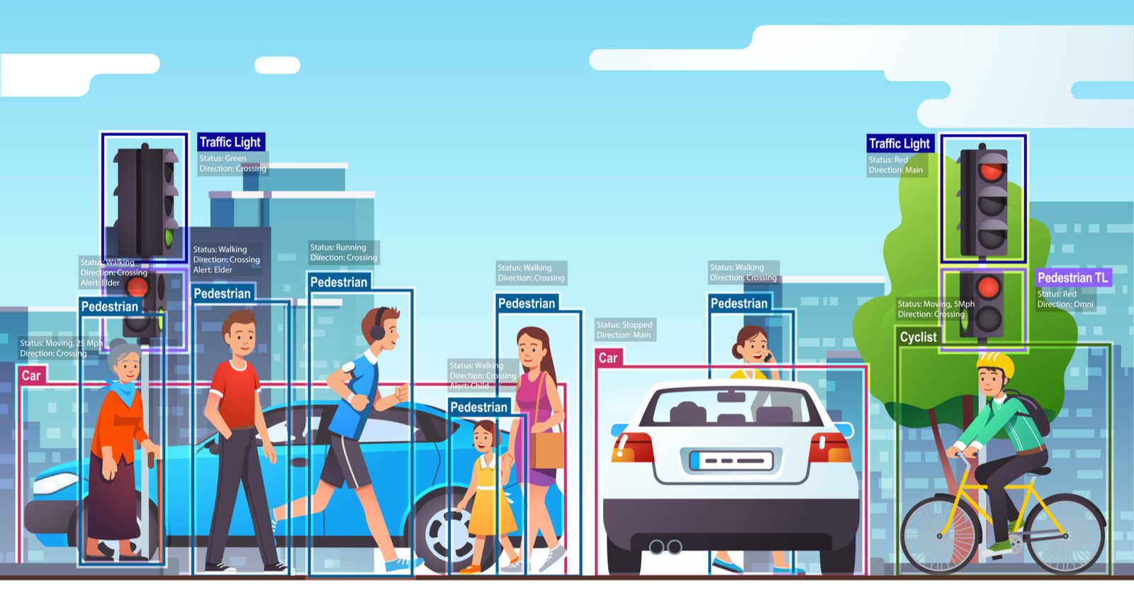
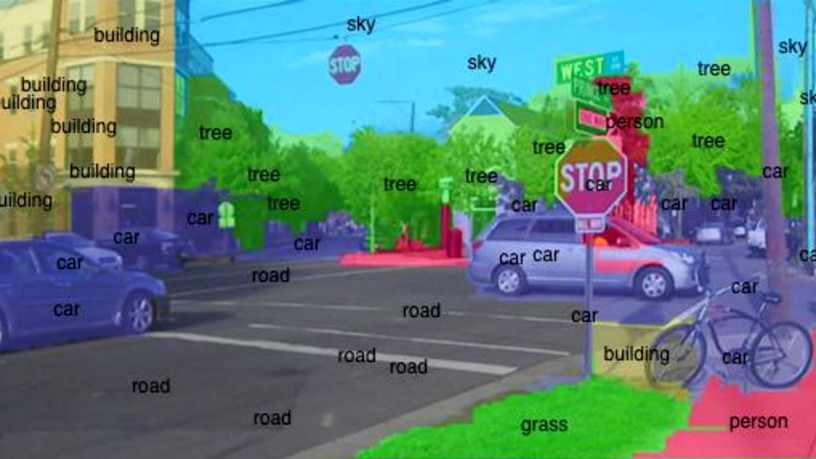

Introduction
Notes:
Grâce aux réseaux de neurones artificiels, la machine (ordinateur, smartphone...) est devenu capable de voire et comprendre le monde comme les humains. Cela ouvre des possibilités de gestion et contrôle automatisé des centaines d’objets de différents types dans un temps réel tel qu’un flux de circulation routière.
grace à l’apprentissage automaique la dectection et la recannaissance de toutes sorte d’objets : péiton, véhicule, panneau de la circulation.

Slide 5
Présentation générale du projet
2

Slide 6
Présentation de projet
Le sujet de projet est réalisé dans le cadre de l’obtention de mastère professionnel de science et données de l’institut supérieur de l’informatique de Mahdia,

Slide 7
Etude préalable et solution proposée
3

Slide 8
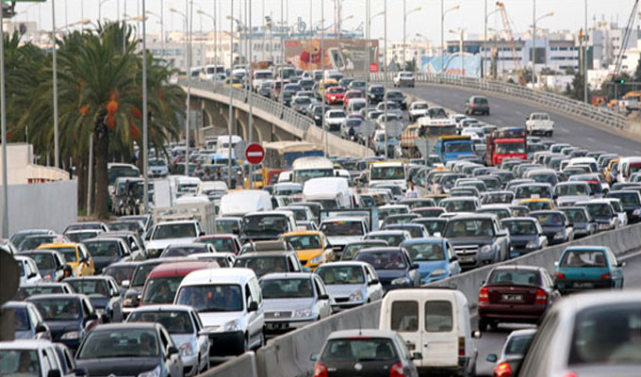

Présentation de la problématique
Comment contrôler tout ça ?
Notes:
Le trafic routier en Tunisie s’intensifie de plus en plus avec des dizaines de milliers de nouvelles immatriculations chaque année. Il est presque impossible de contrôler des dizaines de voitures passant simultanément,

Slide 9




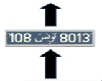

Solution proposée
108tn8013
108tn8013
Le reste des voitures évitant le contrôle sécuritaire
Contrôle traditionnel
Appareil de surveillance
Notes:
Un policier ne peut contrôler qu’un seul véhicule à la fois et par suite beaucoup d’autres voitures passent sans d’être soumis à un processus de contrôle,
Alors il y a une nécessité d’un outil qui automatise le contrôle de flux des véhicules à l’entrée d’une ville ou sur les autoroutes en se basant sur l’identification des matricules en temps réel.
Notre solution propose ces fonctionnalités:
Détection de plaque de matricule de chaque voiture apparente dans le vidéo de surveillance
Reconnaissance (lecture) de matricule à partir de la plaque détectée.
Vérification si le matricule correspond à une véhicule volée ou non, en effectuant une recherche dans un fichier de données.
Affichage de matricule dans la vidéo en couleur rouge si le véhicule est volée sinon en couleur vert
L’appareil de surveillance peut être un système embarqué connecté à un caméra, Dans notre cas, on va travailler avec un pc portatif.

Slide 10

Objectifs à atteindre
Identification de matricule en temps réel
Vérification de statut de tout matricule identifié
Affichage de matricule avec couleur indiquant le résultat de vérification
7

Slide 11







Outils matériels
Outils logiciels
Notes:
Notre système est développé en utilisant:
-l’éditeur de code notepad++
-Anaconda: distribution Python qui facilite l’installation de Python et d’un certain nombre de ses bibliothèques tierces les plus souvent utilisées de manière flexible sur Windows ou Linux
-Visual studio et cmake pour des tâches de configuration
-Google colaboratory: permettant d’écrire et d’exécuter du code Python via le navigateur. C’est un choix incontournable pour des tâches tel que l’entrainement des modèles au lieu de mettre notre machine locale en risque de surchauffe.
-Opencv: bibliothèque fournit plusieurs fonctionalités pour la vision par ordinateur

Slide 12
Réalisation
4

Slide 13

Réalisation
Quelle approche pour la tâche de détection et la reconnaissance de matricule?
Réseaux de neurones? Traitement d’image?
Notes:
On aura deux tâches majeurs à réaliser:
-La détection de plaque de matricule,
-La reconnaissance de numéro de matricule
On doit adopter une approche pour chaque étape de façon d’assurer la rapidité et la précision de notre système.

Slide 14
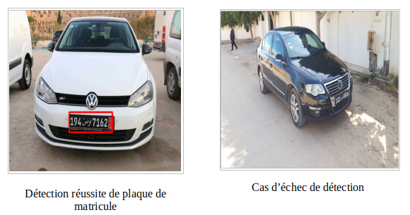
Choix d’approche pour la détection de plaque d’immatriculation: Haar Cascade
Vitesse de calcul mais échec de détection de plaques dans plusieurs cas
Notes:
Le ‘Haar cascade’ fourni par OpenCV est un classifieur utilisé pour détecter un objet en se basant sur des filtres déterminées manuellement contrairement au cas des réseaux de convolution

Slide 15
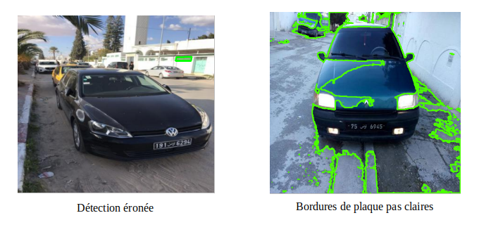
Choix d’approche pour la détection de plaque d’immatriculation: Traitement d’image de vidéo
Impossible de trouver une combinaison de paramètres commune pour tous les différentes bordures et tailles de plaque
Notes:
Les fonctions de traitement d’image donnent des résultats variantes selon les valeurs de leurs paramètres

Slide 16
Choix d’approche pour la détection de plaque d’immatriculation: Modèle de détection d’objets
Solution robuste entraînée sur une quantité gigantesque d’images de différentes luminosités et tailles
Transfert Learning: Réutiliser un modèle pré-entrainé sur des ensembles de données (datasets) et le ré-entraîné sur la détection de plaque de matricule
Le modèle choisi doit s’exécuter avec un grand nombre d’images par seconde (fps) pour que le système fonctionne en temps réel
Le dataset ‘coco’ (common objects in context) est un dataset de plus que 200000 images présentant une métrique pour tester la rapidité des modèles de détection d’objets

Slide 17
Choix final: Un modèle de détection d’objet pré-entrainé
Le modèle choisi doit s’exécuter avec un grand nombre d’images par seconde (fps) pour que le système fonctionne en temps réel
Le dataset ‘coco’ (common objects in context) est un dataset de plus que 200000 images présentant une métrique pour tester la rapidité des modèles de détection d’objets

Slide 18
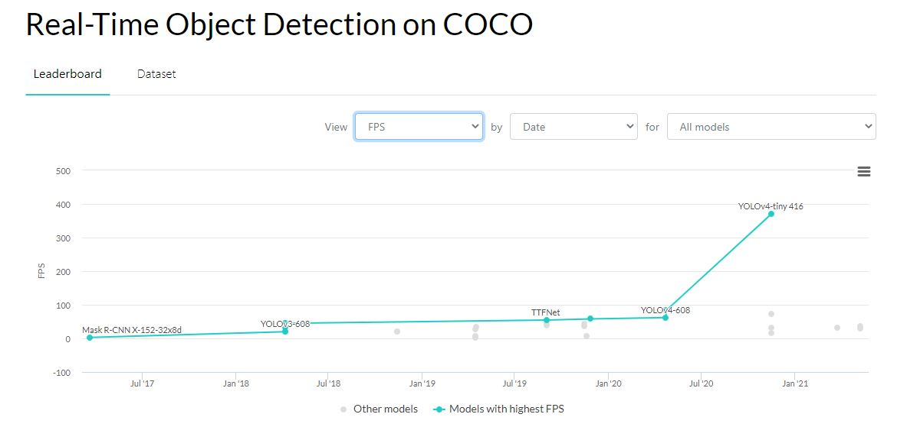
Tri de modèles de détection d’objets les plus rapides sur coco
Notes:
Le modèle yolov4-tiny est le plus rapide sur le dataset coco par un nombre d’images par seconde (fps) de 371 fps avec un écart de 288 fps de son plus proche modèle yolov4.
Par suite , Yolov4-tiny sera choisi pour la phase de détection de plaque d’immatriculation, Ce modèle est considéré comme une version compressé de yolov4 avec un petit nombre de paramètres et une architecture moins complexe,

Slide 19
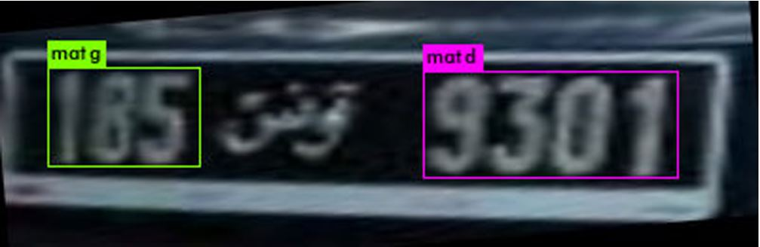
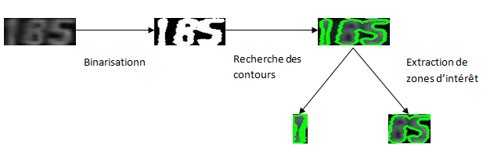
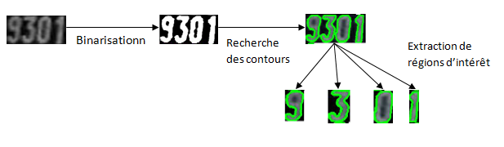
Choix d’approche pour la détection de plaque d’immatriculation: Modèle de détection d’objets suivi par recherche des contours
Notes:
Cet approche a échoué dans l’extraction des chiffres de la partie gauche de matricule

Slide 20
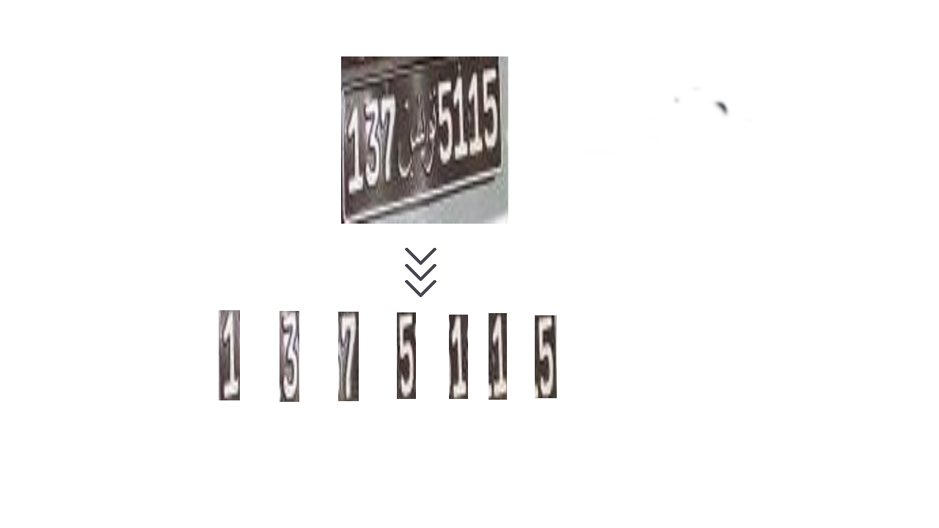
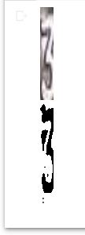
Choix d’approche pour la détection de plaque d’immatriculation: Modèle de détection de chiffres suivi par modèle de classification
Le nombre 3 est lit “:” par tesseract-ocr
Notes:
Cet approche consiste à employer un modèle qui détecte les chiffres dans la plaque de matricule puis passe chaque chiffre à un modèle de classification.
On a quelques cas d’échec lorsqu’on passe chaque chiffre au modèle de reconnaissance optique de caractères (OCR) comme indiqué dans la figure suivante

Slide 21
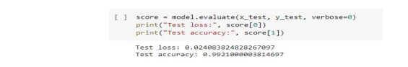
Choix d’approche pour la détection de plaque d’immatriculation: Modèle de détection de chiffres suivi par modèle de classification
On peut employer un modèle de classification entraîné sur un dataset volumineux de chiffres comme MNIST semble un choix plus efficace pour la lecture de chaque chiffre détecté. Voici un résultat d’entrainement d’un modèle sur mnist et finissant par une precision prés de 1

Slide 22
Choix d’approche pour la détection de plaque d’immatriculation: Modèle de détection de chiffres suivi par un deuxième modèle de détection de chiffres et mot تونس
Cet approche consiste à détecter les chiffres et le mot تونس. On construit un mot contenant le matricule par la concaténation de noms de classes d’objets détectés par le premier modèle.
Diminution de temps de calcul de système avec 2 modèles de détection d’objets au lieu d’avoir exécuter 2 modèles de détection suivis par un modèle de classification.

Slide 23
Choix d’approche pour la détection de plaque d’immatriculation: Choix final
La reconnaissance de matricule sera réalisée par un modèle de détection de chiffres et de mot تونس
on assemble les noms de classes de deuxième modèle dans un mot pour donner enfin le matricule.
On va réentrainer yolov4-tiny pour cette tâche vu son nombre fps et temps d’inférence égale à 3ms

Slide 24
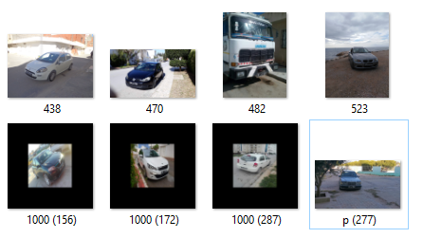
Entrainement de modèle de détection de plaque de matricule
On a réalisé un dataset de 1404 images de voitures ayant des matricules tunisienne. Certaines ont été collectées à partir de l’internet. D’autres ont été capturés par notre smartphone et le reste n’est que des copies d’autres images précédentes avec des modifications.

Slide 25
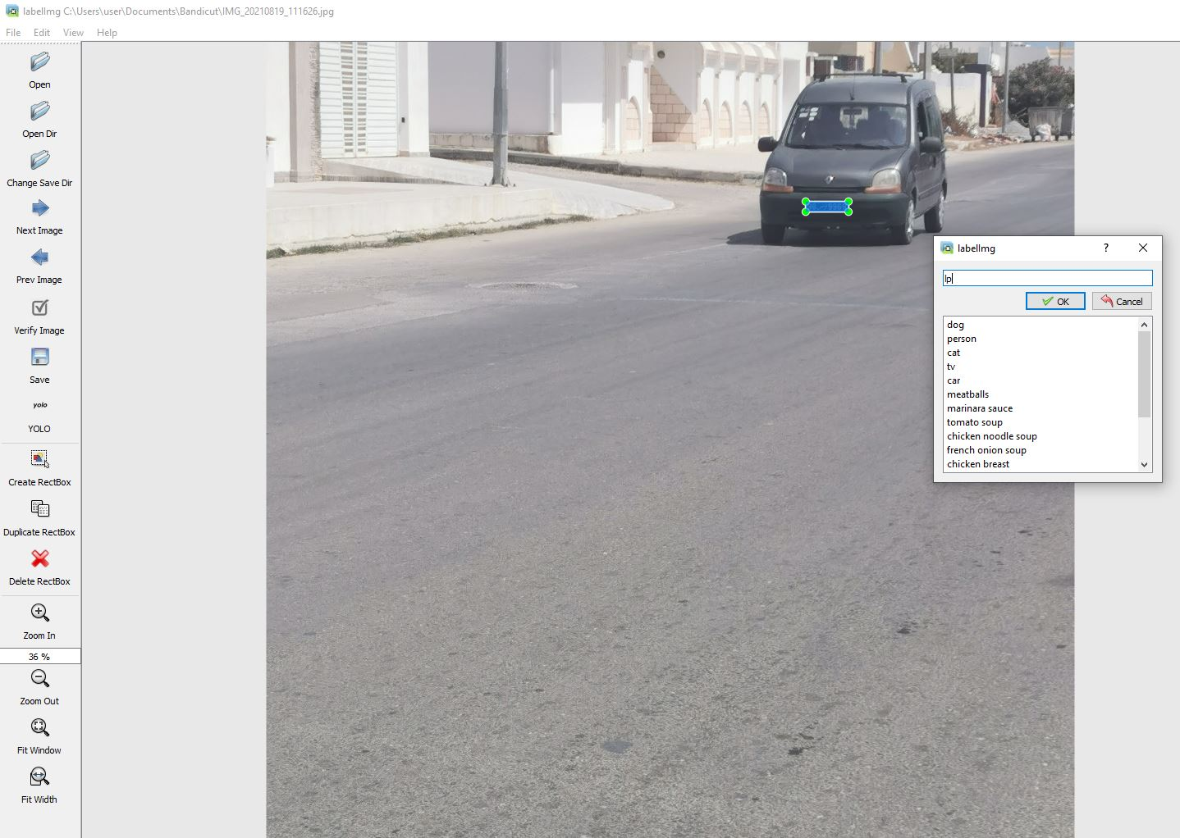
Entrainement de modèle de détection de plaque de matricule
On utilise le logiciel LabelIMG pour annoter tous les images en dessinant un rectangle autour la plaque de matricule de chaque voiture.

Slide 26
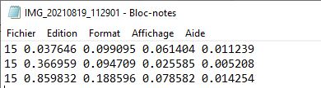
Entrainement de modèle de détection de plaque de matricule
Chaque image aura un fichier .txt contenant la classe d’objet ainsi les coordonnées de rectangle dessiné.
80% des images seront consacrées pour l'entraînement et 20% pour le teste.
On lance l'entraînement de modèle dans Google Colab

Slide 27
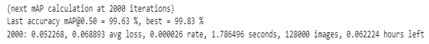
Entrainement de modèle de détection de plaque de matricule
L'entraînement de modèle s’achemine avec la meilleure précision est égale à 99.38% ainsi que la valeur de perte moyenne est égale à 0.06
On télécharge les 3 fichiers générés automatiquement suite à l'entraînement :
-obj.names: contenant les noms de classes
-yolov4tiny-custom.cfg: contenant la configuration spécifique de modèle.
- yolov4tiny-custom_best.weights: contenant les poids correspondant à la meilleur précision obtenue durant l'entraînement

Slide 28
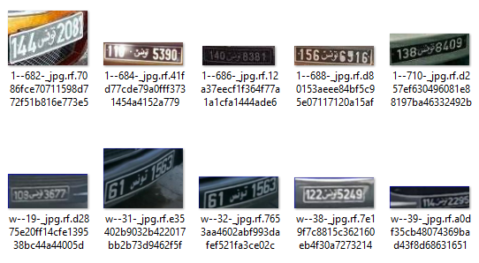
Entrainement de modèle de détection de chiffres et mot تونس
On a réalisé un dataset de 858 images de matricules tunisiens avec des angles et des degrés de luminance différentes.

Slide 29
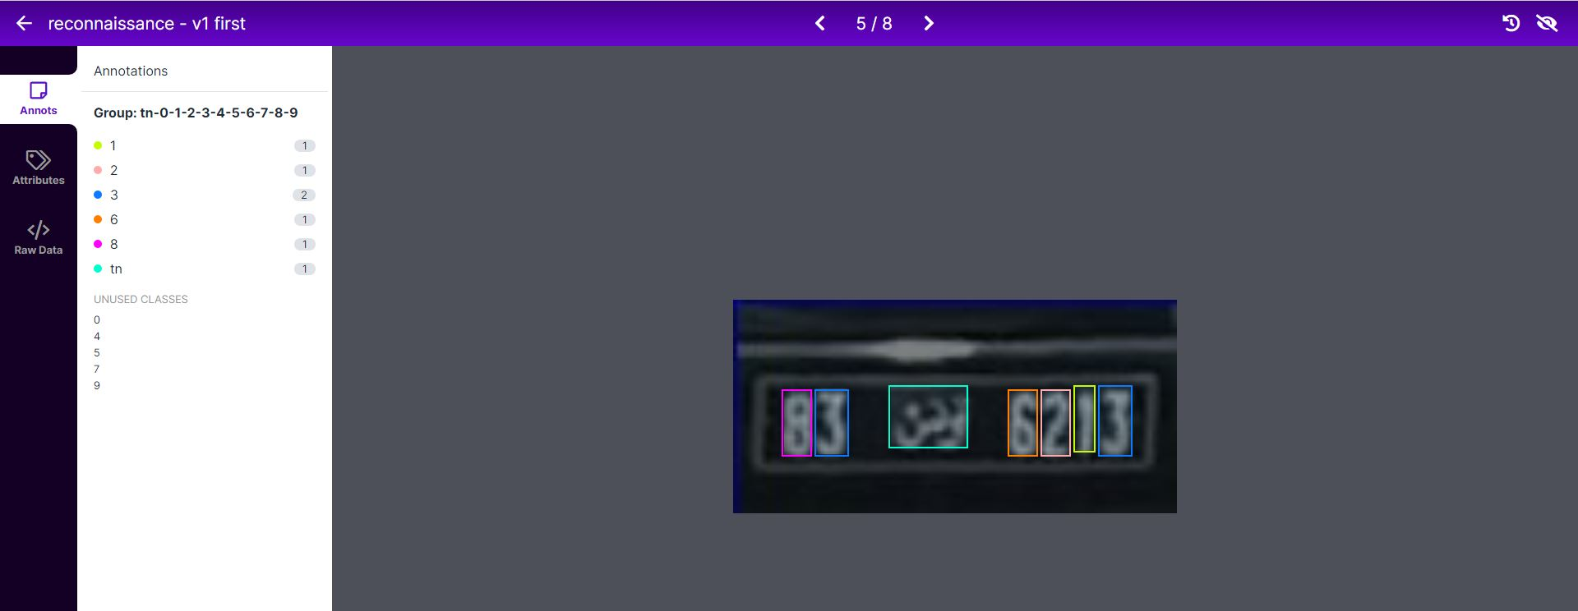
Entrainement de modèle de détection de chiffres et mot تونس
Cette fois, on utilise l’outil d’annotation fournie par le site web ‘Roboflow’.
On dessine un rectangle autour de mot تونس et chaque chiffre et on insère son nom de classe.

Slide 30
Entrainement de modèle de détection de chiffres et mot تونس
On lance l'entraînement sur Google Colab
le modèle atteint une précision moyenne de 99.37% après un temps de training de 1h 20mn
On télécharge les 3 fichiers d’extensions .names, .weights et .cfg pour les utiliser dans notre programme principal.

Slide 31


Module DNN de Opencv
Model_yolo = cv2.dnn.readNetFromDarknet(fichier de configuration, fichier de poids)
Notes:
On va ultilser nos modèles entrainées précédement en se basant sur le module dnn procuré par la bibliothèque opencv.
Grâce au module dnn on peut exécuter les ressources de carte graphique au lieu de processeur et par suite garantir plus de fps,

Slide 32
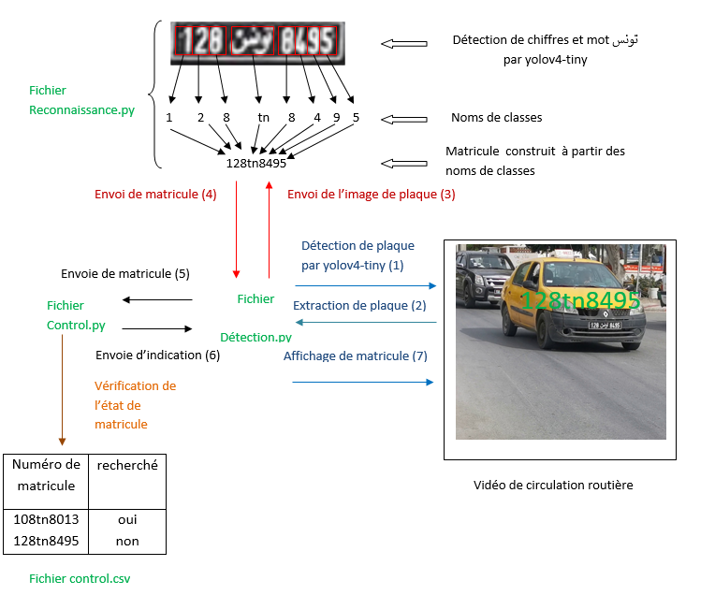
Structure finale de programme
Notes:
le fichier nommé detect.py exécute le modèle ’yolov4-tiny’ sur chaque image(frame) de vidéo pour détecter la plaque de matricule de toute véhicule apparant dans la vidéo.
Ce modèle a été favoris par rapport aux autres approches et modèles car il s’exécute avec un nombre d’images par secondes (fps) supérieur de celui généré par tout autre modèle de détection d’objets.
Une fois une plaque est détectée, le fichier ’detect.py’ crée une image contenant seulement la plaque détectée et il l’envoie au fichier nommé ’reconnaissance.py’ qui va excécuter un modéle yolov4-tiny qui va détecter les chiffres et le mot تونس à partir de l’image de plaque reçue.
le fichier reconnaissance.py va construire un mot contenant le numéro de matricule par la concaténation de noms de classes détectés.
Le matricule va être transmis au fichier detect.py qui va le transmettre à nouveau vers le fichier control.py

Slide 33
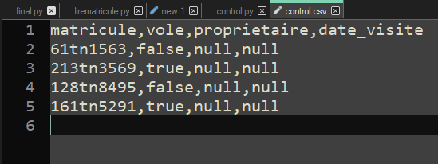
Exécution de programme
On teste notre système sur des vidéos de circulation routière enregistrés
Le contenu initial de fichier csv est comme suit:
On ouvre la console d’anaconda prompt pour exécuter le programme

Slide 34
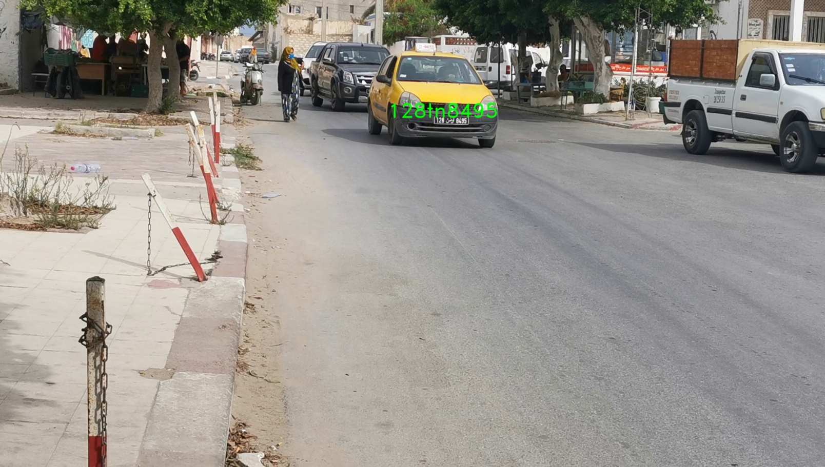
Ex
Notes:
Le système a identifié correctement le matricule dans cette image de vidéo (frame)

Slide 35
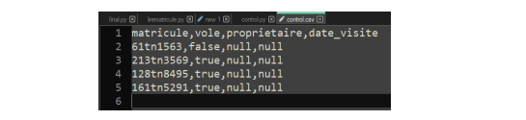
Exécution de programme
Maintenant, on change le contenu de fichier csv pour déclarer le matricule précédent 128tn8495 recherché.

Slide 36
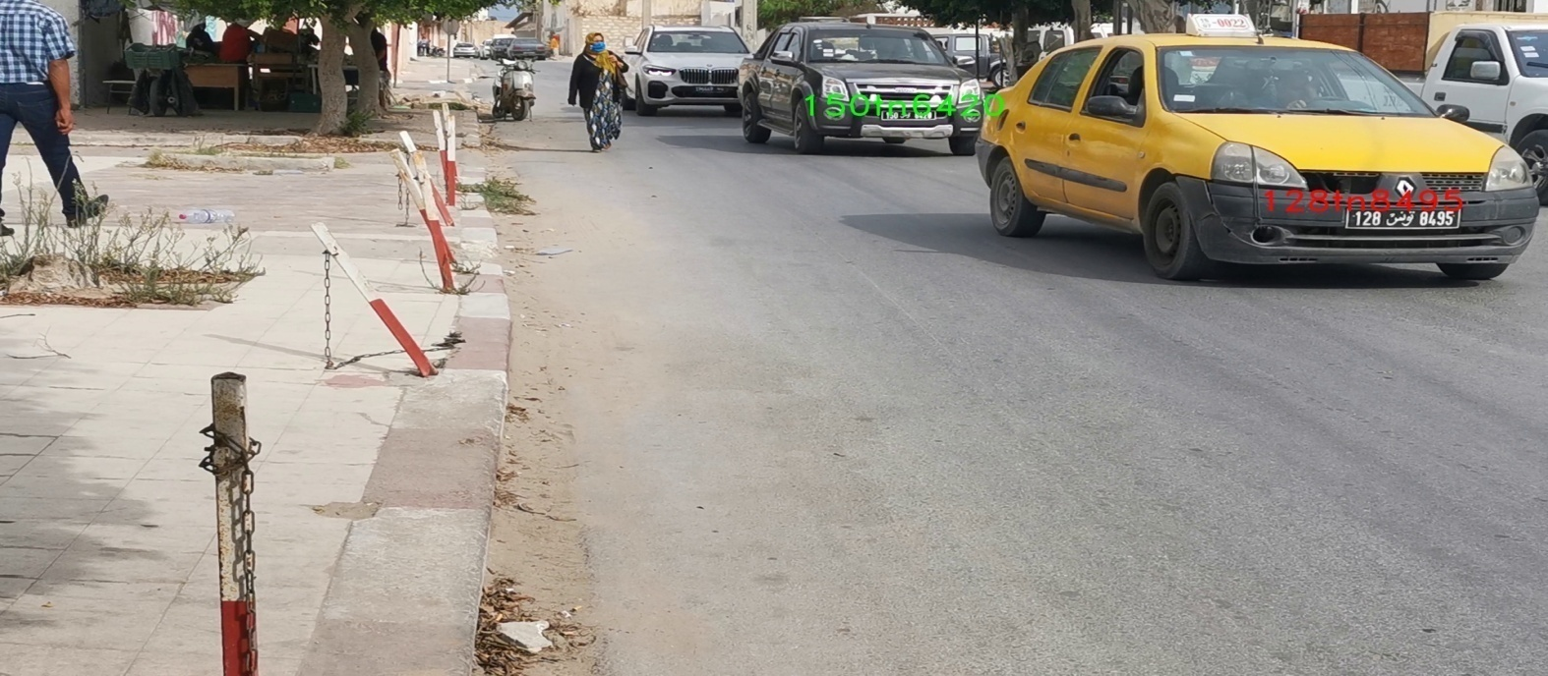
Exécution de programme
Notes:
Le matricule volée est maintenant affiché en rouge

Slide 37
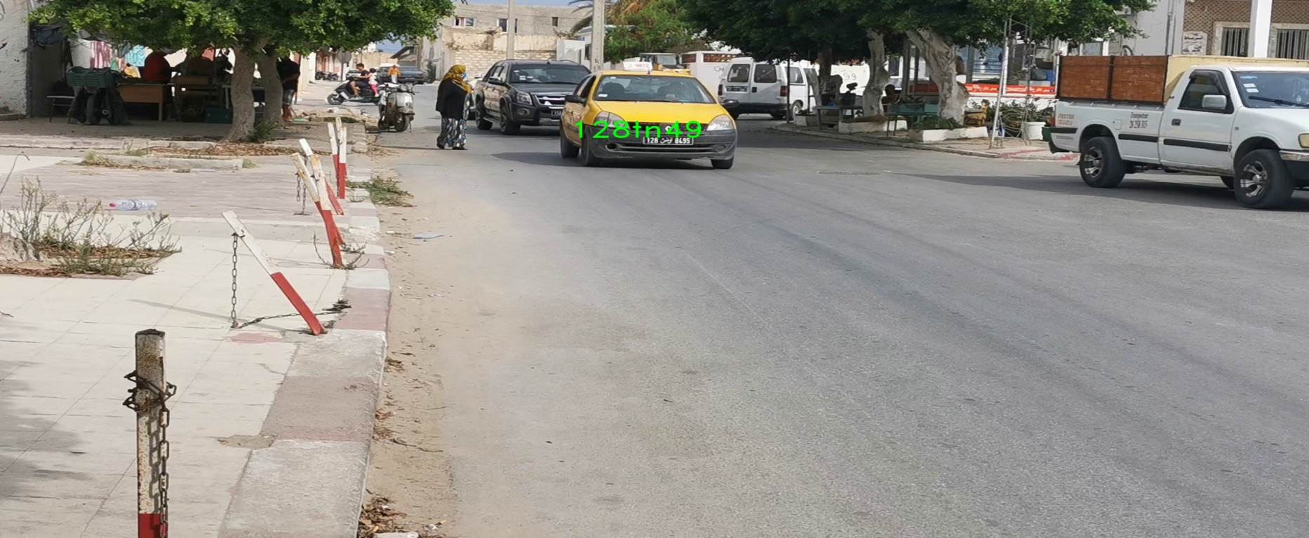
Exécution de programme
Le système échoue dans quelques images (frames) d’identifier le matricule correctement

Slide 38
Evaluation et améliorations possibles
L’exécution de modèle de détection de plaque d’immatriculation egendre presque 30 images par secondes (fps) sur notre pc ayant une carte graphique gtx1050ti.
Ce nombre diminue fortement lorsqu’une plaque est détectée et soumise à un deuxième modèle de détections des chiffres.
La précision de détection augmente quand la voiture (et par suite la plaque d’immatriculation) s’approche de caméra.
Pour améliorer la precision de détection deux modèles il faut qu’on réalise deux datasets de tailles massifs en ajoutant des milliers d’images aux datasets courants avec des degrés de luminances et inclinaisons différentes.
Pour améliorer le nombre d’images par seconde on doit partir pour une machine plus puissante

Slide 39
Conclusion et perspectives
5

Slide 40
Conclusion
Meilleur modèle:Yolov4-tiny
Performance minimum
Amélioartion par augmentation de dataset
Notes:
On a réalisé un prototype de système de contrôle automatisé de trafic routier tout en justifiant le choix d’approche pour la détection et la lecture de matricule. Le modèle yolov4-tiny choisi a montré une performance acceptable en termes de précision et nombre d’images par second (fps). D’autre part, la performance n’est pas excellente ou parfaite. Elle peut être amélioré par plusieurs méthodes parmi lesquelles une augmentation massive de volume de nos ’datasets’

Slide 41
Perspectives


Système embarqué
Analyse de l’intensité de trafic routier
Notes:
Ce projet peut recevoir plusieurs améliorations comme la détection de nombre de véhicules passantes pour analyser l’intensité de trafic routier. Nous pouvons aussi déployer notre système sur un système embarqué robuste comme la carte ’jetson nano’ ou ’UDOO Bolt V8’.

Slide 42

Merci pour votre attention

